Slide 1
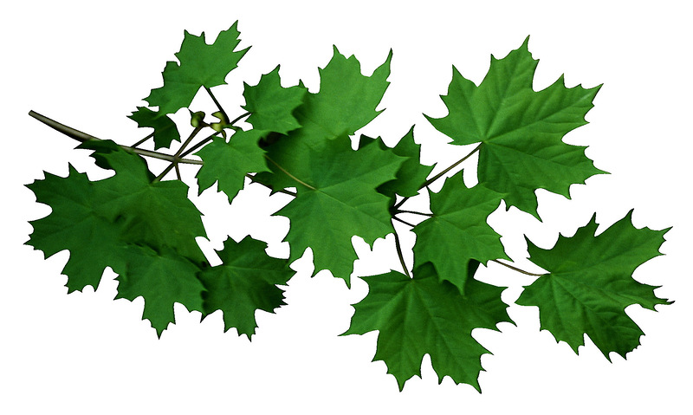
Рисуем кленовый лист 3 класс

Slide 2
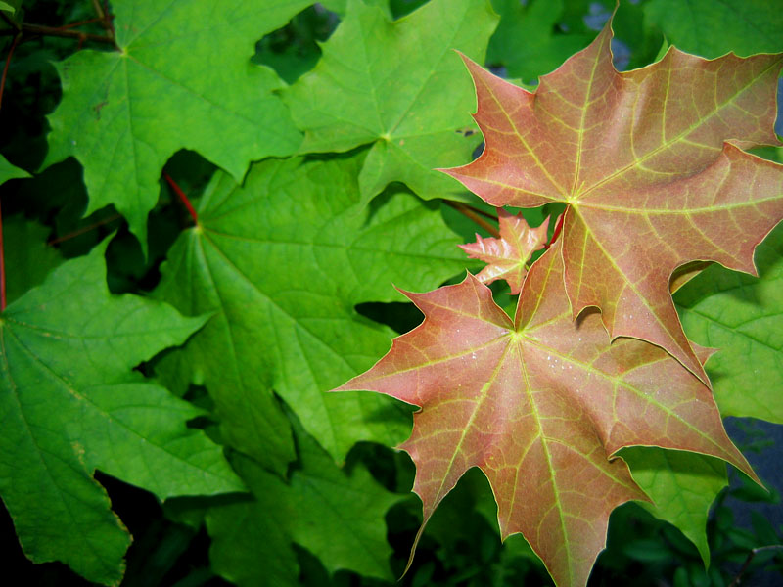

Slide 3
